Slide 1
Modell komparativer Kostenvorteil – Ricardomodell
David Ricardo:
Vom Handel zwischen zwei Ländern profitieren beide Länder, wenn beide Länder sich gemäß ihrer komparativen Kostenvorteile spezialisieren. Dies gilt insbesondere auch dann, wenn ein Land in der Produktion von allen Gütern einen absoluten Kostenvorteil hat.
Quelle: David Ricardo (1817): The Principles of Political Economy and Taxation. John Murray, London

Slide 2
Begriffe
Definition:
Ein absoluter Kostenvorteil besteht, wenn Produzent A ein Gut
kostengünstiger herstellen kann, als Produzent B
(z. B. gemessen in Zeiteinheiten).
Wichtig ist an dieser Stelle sich klar zu machen, das bei absoluten Kosten beide Güter in der gleichen Einheit gemessen werden!
Definition:
Als Opportunitätskosten einer Handlung bezeichnet man die
entgangenen Erträge bzw. den entgangenen Nutzen der besten nicht
realisierten Handlungsalternative.

Slide 3
Beispiel Opportunitätskosten
Beispiel:
Sie stehen am 17.07.2014 vor der entscheidenden Klausur Ihres Studiums und haben am Sonntag vorher drei alternative Handlungsmöglichkeiten
Jede Person wird eine eigene Reihenfolge gemäß ihrer Präferenzen haben. Ist also beispielsweise diese Reihenfolge so wie hier gewählt, so kann man sagen, dass das Schauen des WM-Finales Opportunitätskosten von 150 Euro hat.
Sie schauen das WM-Finale Deutschland-Argentinien, trinken dabei ein paar Bier und lernen nicht
Sie gehen ihrem Kellnerjob im Kulturrestaurant nach, in dem definitiv kein Fussball gezeigt wird und erhalten dafür voraussichtlich 150 Euro Trinkgeld und lernen nicht
Sie schließen ihren Fernseher im Keller ein, werfen den Schlüssel weg und lernen den ganzen Abend
Eine andere Person wird aber vielleicht die Reihenfolge 1. 3. 2. haben, dann lassen sich die Opportunitätskosten nicht mehr exakt in Euro bemessen, denn wir wissen nur, dass Lernen einen höheren Wert als 150 Euro hat und somit kann nur die Aussage getroffen werden, dass das Schauen des WM-Spiel Opportunitätskosten von mehr als 150 Euro hat. Die Opportunitätskosten sind damit ein fundamental allgemeines Konzept, welches in Nutzeneinheiten das Durchführen einer Alternative bemisst!

Slide 4
Definition:
Ein komparativer Kostenvorteil besteht, wenn Produzent A in der
Produktion eines Gutes geringere Opportunitätskosten hat als
Produzent B.
→ In einer 2-Güter-2-Produzenten-Ökonomie misst man damit die Produktion einer Einheit des Gutes 1 in den damit entgangenen Einheiten des Gutes 2
Vergleichen Sie dies mit Ihren Mikrokenntnissen, wenn Sie auf der Budgetgeraden entlanggehen, und die Steigung angibt, auf wieviel sie von einem Gut verzichten müssen, wenn Sie eine zusätzliche Einheit des anderen Gutes erwerben möchten.
Wichtig ist, den fundamentalen Unterschied zwischen komparativen Kosten und absoluten Kosten zu erkennen:
Absolute Kosten bemessen beide Güter in der gleichen Einheit
Komparative Kosten bemessen beide Güter in unterschiedlichen Einheiten, nämlich jeweils in Einheiten des anderen Gutes!

Slide 5
Ricardomodell
Annahmen:
Arbeit ist der einzige Produktionsfaktor
Die Länder unterscheiden sich nur in der Arbeitsproduktivität bzw. den Arbeitskoeffizienten:
d.h. es ergibt sich eine lineare Produktionsfunktion:
$y=F\left(L\right)=A=\frac{1}{a}L$ (y: Output; F(.): Produktionsfunktion; L: Arbeit; a: Arbeitskoeffizient)
Arbeitskoeffizient = $a=\frac{Arbeitseinsatz}{Output}$ Arbeitsproduktivität = $\frac{Output}{Arbeitseinsatz}=\frac{1}{a}$
Arbeit ist zwischen den Produktionssektoren vollkommen flextibel
Die Produktionsfunktion hat damit konstante Skalenerträge, was wiederum kompatibel mit der Modellierung von vollkommenem Wettbewerb ist, denn im Gewinnoptimum ergeben sich Nullgewinne, wie Sie es in Mikro abgeleitet haben!
Die Annahme von vollkommen flexibler Arbeit ist eine sehr weitreichende Annahme, denn letztlich bedeutet das, dass jede Arbeiterin, egal welche Ausbildung sie hat, überall arbeiten kann. Über die Annahmen und inwieweit diese in der Praxis wiedergefunden werden können, muss man sich immer wieder klar werden! In der langen Frist ist dies aber genauso wir dasVerschwinden der Fixkosten in der langen Frist aus Mikro durchaus eine sinnvolle Annahme.

Slide 6



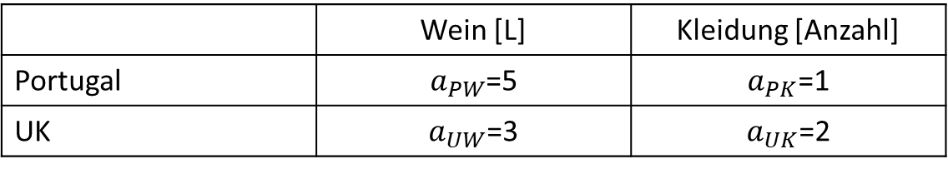


Ricardomodell – Beispiel
Arbeitseinsatz (z.B. in Stunden) pro Gut (z.B. in Liter/Anzahl)
Arbeitskoeffizient: $a_{Land,Gut}$
 | Wein [L] | Kleidung [Anzahl]
Portugal | $a_{PW}$=5 | $a_{PK}$=1
UK | $a_{UW}$=3 | $a_{UK}$=2
$a_{PW}$=5
→ Ein portugiesicher Arbeiter braucht 5 Stunden (Arbeitseinheit) um 1 L (eine Einheit) Wein zu produzieren
$a_{PK}$=1
→ Ein portugiesicher Arbeiter braucht 1 Stunde (Arbeitseinheit) um 1 (eine Einheit) Kleid zu produzieren
$a_{UW}$=3
→ Eine britische Arbeiterin braucht 3 Stunden (Arbeitseinheit) um 1 L (eine Einheit) Wein zu produzieren
$a_{UK}$=2
→ Eine britische Arbeiter braucht 2 Stunden (Arbeitseinheit) um 1 (eine Einheit) Kleid zu produzieren

Slide 7

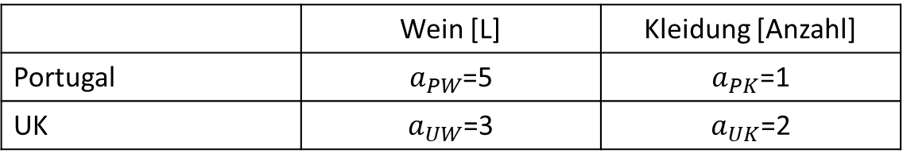

Ricardomodell
Wer hat einen absoluten Produktionsvorteil in welchem Sektor?
 | Wein [L] | Kleidung [Anzahl]
Portugal | $a_{PW}$=5 | $a_{PK}$=1
UK | $a_{UW}$=3 | $a_{UK}$=2
Portugal hat einen absoluten Vorteil in der Produktion von Kleidung
$a_{PK}=1<a_{UK}=2$
Portugal muss für 1 Kleid weniger Zeit aufwenden, als UK!
UK hat einen absoluten Vorteil in der Produktion von Wein
$$a_{UW}\text{= 3}<a_{PW}\text{= 5}$$
UK muss für 1 L Wein weniger Zeit aufwenden, als Portugal!

Slide 8

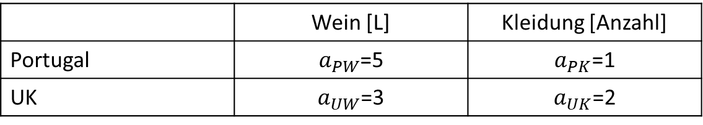

Ricardomodell
Wer hat einen komparativen Produktionsvorteil in welchem Sektor?
 | Wein [L] | Kleidung [Anzahl]
Portugal | $a_{PW}$=5 | $a_{PK}$=1
UK | $a_{UW}$=3 | $a_{UK}$=2
Wir bestimmen die Opportunitätskosten von Wein in Einheiten von Kleidung
Portugal: Wenn Portugal 1 L Wein produziert vezichtet Portugal auf
$\frac{a_{PW}}{a_{PK}}=\frac{5}{1}=5$ Kleider
Vgl. Wieder mit der Bewegung auf der Budgetgeraden aus Mikro!
UK: Wenn UK 1 L Wein produziert vezichtet UK auf
$\frac{a_{UW}}{a_{UK}}=\frac{3}{2}=1,5$ Kleider
$\frac{3}{2}<5$ UK hat einen komparativen Kostenvorteil in der Produktion von Wein, denn für 1 L Wein muss UK auf weniger Kleider verzichten als Portugal
Beachten Sie, dass wir hier jedes Mal RELATIV argumentieren!!!

Slide 9
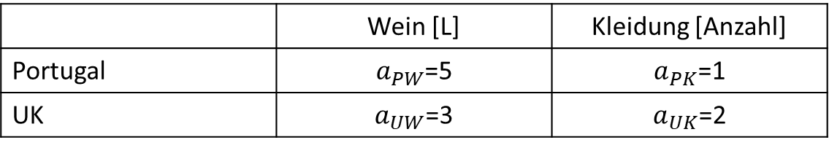




Ricardomodell
Wer hat einen komparativen Produktionsvorteil in welchem Sektor?
 | Wein [L] | Kleidung [Anzahl]
Portugal | $a_{PW}$=5 | $a_{PK}$=1
UK | $a_{UW}$=3 | $a_{UK}$=2
Diesmal bestimmen wir die Opportunitätskosten von Kleidung in Einheiten von Wein
Beachten Sie, dass wir die Einheit wechseln!!! Jetzt wird in Wein gemessen
Auf der Folie vorher ist die Maßeinheit Kleidung!
$$\frac{a_{PK}}{a_{PW}}=\frac{1}{5}$$
Für 1 Kleid verzichtet Portugal auf $\frac{1}{5}=0,2$ L Wein
Portugal:
UK:
$$\frac{a_{UK}}{a_{UW}}=\frac{2}{3}$$
Für 1 Kleid verzichtet UK auf $\frac{2}{3}=0,\overline{6}$ L Wein
$\frac{1}{5}<\frac{2}{3}$ Portugal hat einen kompartiven Vorteil in der Produktion von Kleidung, denn Portugal muss für 1 Kleid auf weniger Liter Wein verzichten als UK
Gehen Sie diese Argumentation langsam durch, denn sehr schnell dreht man die Verhältnisse um, bzw. verfällt in die Argumentation mit absoluten Kosten!!!

Slide 10
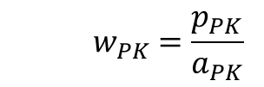
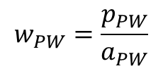
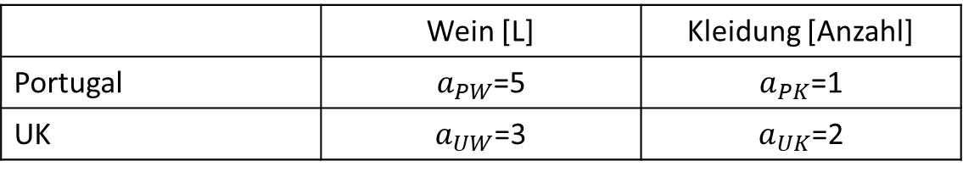
Ricardomodell
Preise ohne Handel
 | Wein [L] | Kleidung [Anzahl]
Portugal | $a_{PW}$=5 | $a_{PK}$=1
UK | $a_{UW}$=3 | $a_{UK}$=2
Aus der Gewinnoptimierung folgt im Allgemeinen (p: Preis, w: Lohn):
Gewinn = Umsatz – Kosten $\text{py}\text{−}\text{wL}\text{ = }\text{pL}\text{/}\text{a}\text{−}\text{wL}\text{⇒ }\text{p}\text{/}\text{a}\text{=}\text{w}$ im Gewinnoptimum (Wertgrenzprodukt=Faktorpreis, vgl. Mikro!)
Portugal
$$w_{PW}=\frac{p_{PW}}{a_{PW}}$$
Lohn im Sektor Wein
Würden sich die Löhne unterscheiden, würden die Arbeiter alle in den Sektor abwandern, in dem die höheren Löhne gezahlt werden. Damit müssen im Gleichgewicht in beiden Sektoren sich die Löhne angleichen!
Lohn im Sektor Kleidung
$${ w}_{PK} =\frac{p_{PK}}{a_{PK}}$$
D$a Arbeit vollkommen flexibel zwischen den Sektoren ist, gilt{ w}_{PW}=w_{PK}$
→ $\frac{p_{PW}}{a_{PW}}=w_{PW}=w_{PK}=\frac{p_{PK}}{a_{PK}}$ oder $\frac{P_{PW}}{P_{PK}}=\frac{a_{PW}}{a_{PK}}=\frac{5}{1}$ und $\frac{P_{UW}}{P_{UK}}=\frac{a_{UW}}{a_{UK}}=\frac{3}{2}$
→ Die Preise entsprechen den Opportunitätskosten

Slide 11
Ricardomodell
Interpretation der relativen Preise:
→ 1 L$Wein kann in Portugal gegen \frac{5}{1}$ Kleider eingetauscht werden
→ 1 L$Wein kann in UK gegen \frac{3}{2}$ Kleider eingetauscht werden
→ Relative Preise = Austauschverhältnis der Güter
Erinnern Sie sich an die Makroökonomie und die Einführung von Geld als Tauschmittel!
Jedes Gut wird gegen Geld getauscht und damit stellen die Geldwerte die relativen Austauschverhältnisse der realen Güter dar!

Slide 12
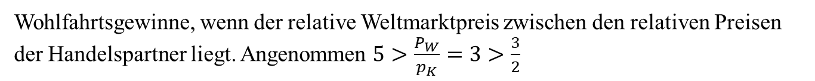

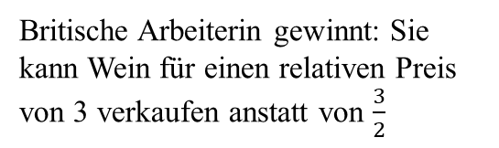


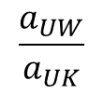
Ricardomodell nach Spezialisierug gemäß der komparativen Kostenvorteile
Wohlfahrtsgewinne, wenn der relative Weltmarktpreis zwischen den relativen Preisen der Handelspartner liegt. Angenommen $5>\frac{P_{W}}{p_{K}}=3>\frac{3}{2}$
Durch den Tausch von 3 Kleider gegen 1 L Wein stellen sich damit beide Länder sowohl aus Konsumenten, als auch Produzentensicht besser!
In der BWL nennt man dies eine klassische
Win-Win-Situation!
Bzw. sollten Sie das aus allen Einführungsveranstaltungen kennen, denn das ist nicht anderes der Grund dafür, weswegen unsere Marktwirtschaft funktioniert! Wenn unsere Zahlungsbereitschaft höher ist, als der aus den Produktionsbedingungen abgeleitete Mindestpreis der Anbieter kommt es bei einem Preis zwischen beiden Werten zum Tausch und beide Seiten stellen sich besser.
Der Tausch führt also zu einer Pareto-Verbesserung (siehe öffentliche Finanzen!)
Portugal:
relativer Preis
$$\frac{a_{PW}}{a_{PK}}$$
$$5$$
Portugiesischer Konsument gewinnt: Er kann Wein für einen relativen Preis von 3 anstatt von 5 kaufen
Relativer Weltmarktpreis
3
Britische Arbeiterin gewinnt: Sie kann Wein für einen relativen Preis von 3 verkaufen anstatt von $\frac{3}{2}$
UK:
relativer Preis
$$\frac{a_{UW}}{a_{UK}}$$
$$\frac{3}{2}$$

Slide 13

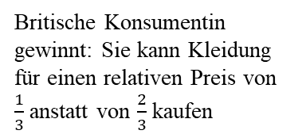


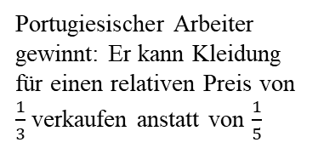

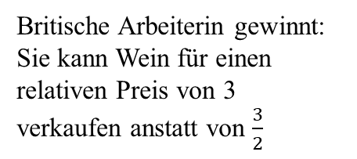



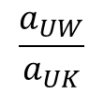




Ricardomodell nach Spezialisierug gemäß der komparativen Kostenvorteile
UK produziert Wein
Portugal produziert Kleidung
Relativer Weltmarktpreis für Wein $\frac{P_{K}}{p_{R}}=3$
Relativer Weltmarktpreis für Kleidung $\frac{P_{R}}{p_{K}}=\frac{1}{3}$
1 Liter Wein gegen 3 Kleider
1 Kleid gegen $\frac{1}{3}=0,\overline{3}$ Liter Wein
Portugal:
relativer Preis
$$\frac{a_{PW}}{a_{PK}}$$
Portugiesischer Konsument gewinnt: Er kann Wein für einen relativen Preis von 3 anstatt von 5 kaufen
Britische Konsumentin gewinnt: Sie kann Kleidung für einen relativen Preis von $\frac{1}{3}$ anstatt von $\frac{2}{3}$ kaufen
$$\frac{2}{3}$$
UK:
relativer Preis
$$5$$
$\frac{a_{UK}}{a_{UW}}$
Relativer Weltmarktpreis
3
$$\frac{1}{3}$$
relativer Weltmarktpreis
Britische Arbeiterin gewinnt: Sie kann Wein für einen relativen Preis von 3 verkaufen anstatt von $\frac{3}{2}$
Portugiesischer Arbeiter gewinnt: Er kann Kleidung für einen relativen Preis von $\frac{1}{3}$ verkaufen anstatt von $\frac{1}{5}$
UK:
relativer Preis
$$\frac{a_{UW}}{a_{UK}}$$
$$\frac{3}{2}$$
$$\frac{1}{5}$$
Portugal:
relativer Preis
$\frac{a_{PK}}{a_{PW}}$
→ Somit ist es sinnvoll, dass UK nur Wein produziert und Portugal nur Reis!!!
→ Beide Länder gewinnen, wenn Sie sich gemäß Ihrer komparativen Kostenvorteile spezialisieren: Sowohl als Produzenten, als auch als Konsumenten

Slide 14
Ricardomodell
Aufgrund der sehr strikten Annahmen in dem Modell und dem einfachen funktionalen Zusammenhang über eine lineare Produktionsfunktion erscheint auch das Modell sehr einfach. Unterschätzen Sie aber nicht die Schwierigkeit, die dahinter steht
Eine Ankedote von Paul Samuelson (2. Nobelpreisträger in Wirtschaftswissenschaften 1970):
Paul Samuelson (Nobel laureate ) was once challenged by the mathematician Stanislaw Ulam (Mitentwickler der Wasserstoffombe) to "name me one proposition in all of the social sciences which is both true and non-trivial." It was several years later than he thought of the correct response: comparative advantage. "That it is logically true need not be argued before a mathematician; that is is not trivial is attested by the thousands of important and intelligent men who have never been able to grasp the doctrine for themselves or to believe it after it was explained to them."
Quelle: P.A. Samuelson (1969), "The Way of an Economist," in P.A. Samuelson, ed., International Economic Relations: Proceedings of the Third Congress of the International Economic Association, Macmillan: London, pp. 1-11.
Auch heute kann man sagen, dass dieses Modell immer noch die Grundlage in der Argumentation für Freihandel ist, und damit auch die Grundlage der Welthandelsorganisation WTO
Die WTO ist derzeit in Ihrer Arbeit stark eingeschränkt, so haben die USA aus bekannten Gründen (die Vorgängerregierung hätte vielleicht einmal die ein oder andere Außenhandelsvorlesung besuchen sollten!) über mehrere Jahre nicht die ihnen zustehen Sitze in den Schiedsgerichten der WTO neu besetzt, so dass derzeit Konflikte aus formalen Gründen vor der WTO nicht verhandelt werden können! Zur ganzen Geschichte gehört aber auch, dass die USA unabhängig von aller Trumpelei auf Reformen bei der WTO drängen bzw. dieser Institution reserviert gegenüberstehen:
https://www.bbc.com/news/world-africa-54903788
Umgekehrt ist es aber jüngst zu einer gewissen Entspannung bei den Handelsbeziehungen zwischen den USA und der EU gekommen, so dass Davon auszugehen ist, dass die USA sich wirtschaftspolitisch wieder mehr von jahrzehntelanger wirtschaftswissenschaftlicher Erkenntnis leiten lassen: https://ec.europa.eu/commission/presscorner/detail/en/ip_21_1047

Slide 15
Transformationkurve/Produktionsmöglichkeitskurve
Aus den Grundlagenveranstaltungen der BWL und VWL kennen Sie das Konzept der Transformationskurve
Transformationskurve: Ort der effizienten Gütermengenkombinationen, die bei konstantem Input und Technologie produziert werden können.
Vgl. Sie mit dem Konzept der Indifferenzkurven!
Im Allgemeinen geht man von einem konkaven Verlauf einer Transformationskurve aus
Der Punkt X gibt eine effiziente Gütermengenkombination (A_{X},B_{X}) an, die bei gegebener Technologie und konstantem Input möglich ist. Man stellt die Frage: Gegeben ich produziere A_{X}, wieviel von Gut B kann ich dann noch produzieren.
Oder umgekehrt: Gegeben ich produziere B_{X}, wieviel von Gut B kann ich dann noch produzieren.
Da im Ricardomodell von linearen Produktionsfunktionen ausgegangen wird sind die Transformationskurven Geraden, denn jede Einheit die von Gut A oder B produziert wird benötigt jeweils die gleiche Menge Arbeit (vgl. Arbeitskoeffizient für Gut A bzw. B). Reduziert man also die ausgehend von einem bestimmten Produktionsniveau die Menge von A um eine Einheit kann man immer die gleiche zusätzliche Menge von B produzieren.
B
.
X
B_{X}
B
Die Transformationskurve stellt alle möglichen Punkte dar, die diese beiden Fragen für alle möglichen Mengen von A und B beantworten
A_{X}
A
Vgl. wieder mit der Indiffernezkurve oder den Isoquanten aus Mikro!
Vgl. perfekte Substitute aus Mikro!
A

Slide 16
Ricardomodell
Freitag (Produktion pro Tag)
Fische | Kokusnüsse
0 | 30
2 | 24
4 | 18
6 | 12
8 | 6
10 | 0
Robinson (Produktion pro Tag)
Fische | Kokusnüsse
0 | 9
2 | 6
4 | 3
6 | 0

Slide 17
Ricardomodell
Bestimmen Sie grafisch in Anlehnung an die Budgetgerade aus der Mikroökonomie die Produktionsmöglichkeiten der beiden Produzenten. Übertragen Sie dafür die beiden Tabellen in ein K(okusnuss)-F(isch)-Diagramm.
Worin besteht ein qualitativer Unterschied zum Beispiel UK und Portugal?
Bestimmen Sie explizit die Poduktionsfunktionen der beiden Ländern?
Welche Skalenerträge haben die Produktionsfunktionen?
Wer hat in der Produktion welchen Gutes einen absoluten Kostenvorteil?
Wer hat in der Produktion welchen Gutes einen komparativen Kostenvorteil?
Bestimmen Sie grafisch die gemeinsamen Produktionsmöglichkeiten mit der Überlegung, wann es unter den gegebenen individuellen Produktionsmöglichkeiten für wen sinnvoll ist, welches Gut zu produzieren?
Wie kann es in dieser Situation sinnvollerweise zu Handel kommen (Zahlenbeispiel)?

Slide 18
Ricardomodell
Bestimmen Sie grafisch in Anlehnung an die Budgetgerade aus der Mikroökonomie die Produktionsmöglichkeiten der beiden Produzenten. Übertragen Sie dafür die beiden Tabellen in ein K(okusnuss)-F(isch)-Diagramm.
Worin besteht ein qualitativer Unterschied zum Beispiel UK und Portugal?
Bestimmen Sie explizit die Poduktionsfunktionen der beiden Ländern?
Welche Skalenerträge haben die Produktionsfunktionen?
Wer hat in der Produktion welchen Gutes einen absoluten Kostenvorteil?
Wer hat in der Produktion welchen Gutes einen komparativen Kostenvorteil?
Bestimmen Sie grafisch die gemeinsamen Produktionsmöglichkeiten mit der Überlegung, wann es unter den gegebenen individuellen Produktionsmöglichkeiten für wen sinnvoll ist, welches Gut zu produzieren?
Wie kann es in dieser Situation sinnvollerweise zu Handel kommen (Zahlenbeispiel)?

Slide 19
Ricardomodell
Nehmen sie an, dass die Weltmarktpreise (gemessen z.B. gemessen in Gold) von Fischen und Kokusnüssen P_{F}=4 und P_{K}=2 sind.
Maximieren Sie jeweils das Einkommen der beiden Länder einzeln, wenn sie die jeweiligen Transformationskurven (Produktionsmöglichkeitenkurve) betrachten.
Maximieren Sie das Welteinkommen, wenn sie die gemeinsame Transformationskurve (Produktionsmöglichkeitenkurve) betrachten.
Vergleichen Sie die Situation mit der Produktion unter Autarkie.

Slide 20
Folgerungen aus dem Ricardomodell
Durch Handel können beide Handelspartner profitieren, selbst wenn ein Handelspartner in der Produktion von beiden Gütern einen absoluten Kostenvorteil hat.
→ die komparativen Kostenvorteile sind entscheidend:
● Ein Land hat dann einen komparativen Kostenvorteil, wenn seine Opportunitätskosten in der Produktion eines Gutes niedriger sind, als in einem anderen Land.
● Über Handel wird sich ein Preisverhältnis einstellen, dass zwischen den Preisverhältnissen der Handelspartner ohne Handel liegt.
● Das Preisverhältnis widerspiegelt das Austauschverhältnis zwischen den Gütern. Dieses Preisverhältnis wird als Terms of Trade (TOT) bezeichnet
videos
Allgemeine Erklärung Ricardomodell
https://www.youtube.com/watch?v=uY7gdD4E0Kw

